Slide 1
Metodi del Calcolo Scientifico
Compressione di immagini tramite la DCT
Riccardo Bonesi - 793705
Luca Lorusso - 797805

Slide 2
Prima parte
Implementazione della DCT2 come spiegata a lezione e utilizzando la libreria Python scipy.fftpack (FFT)

Slide 3
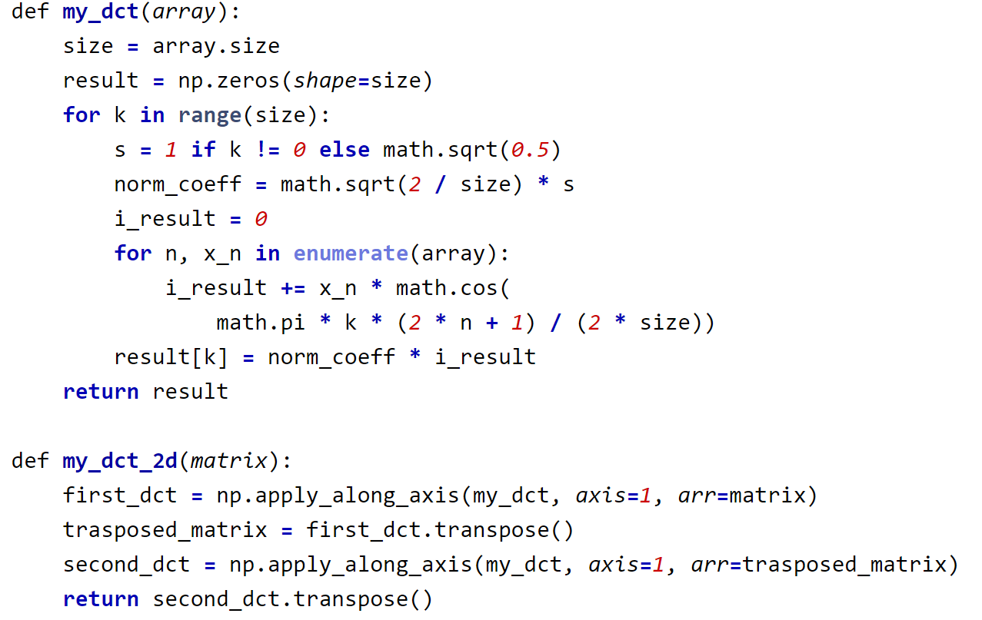
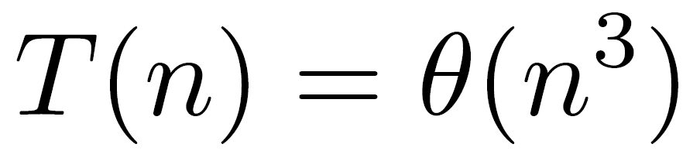
DCT2: implementazione
La nostra versione della trasformata DCT consiste in una doppia iterazione su un vettore di dimensione n.
Per effettuare una DCT bidimensionale si ripete la versione unidimensionale su righe e colonne.
Complessità computazionale:

Slide 4
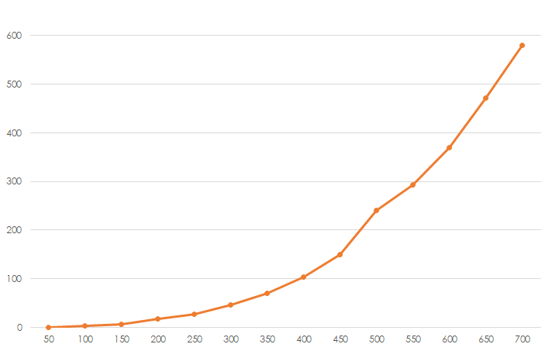
DCT2: tempo di esecuzione
Tempo (s)
Dimensione matrice

Slide 5
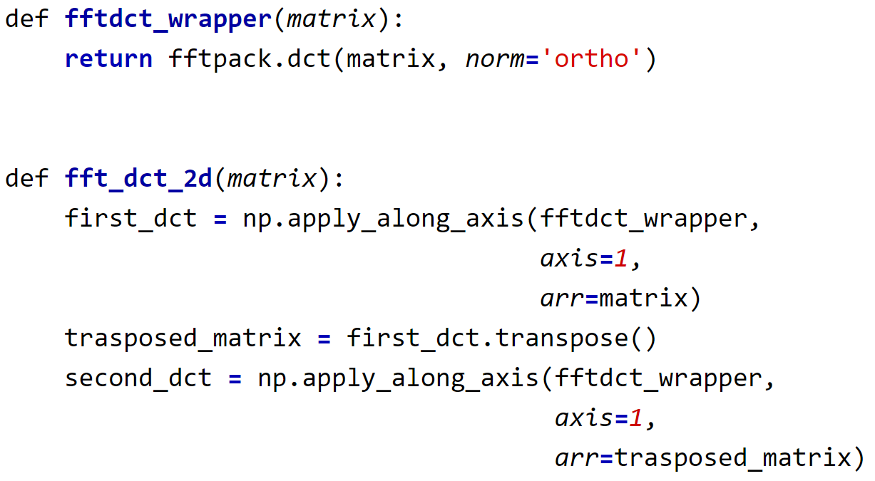
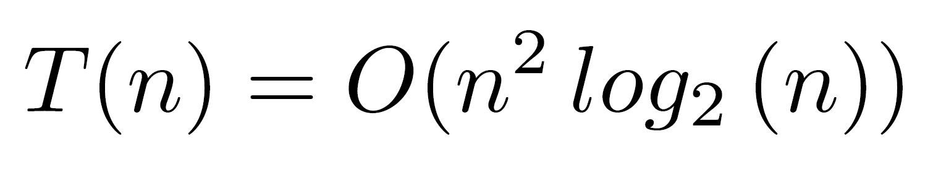
FFT
Per l’implementazione della FFT è stato sfruttato il pacchetto FFT-Pack di Scipy. In particolare è stata utilizzata la DCT di tipo 2 con normalizzazione “ortho”.
Essendo assente una versione bidimensionale, anche in questo caso la funzione è stata applicata prima sulle righe e poi sulle colonne
Complessità computazionale:

Slide 6
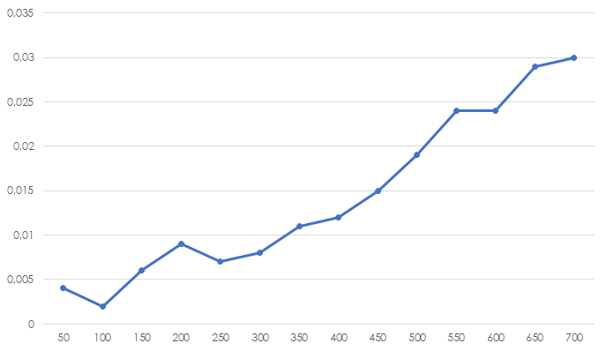
FFT: tempo di esecuzione
Tempo (s)
Dimensione matrice

Slide 7
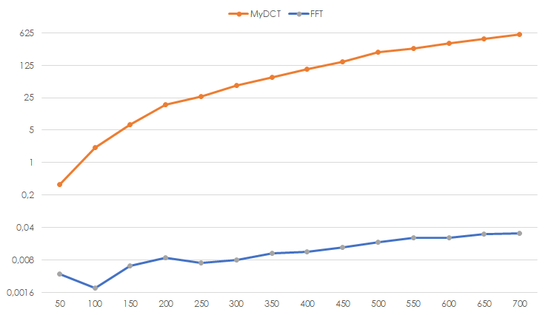
Confronto MyDCT - FFT
Tempo (s)
Dimensione matrice

Slide 8
Seconda parte
Implementazione di un software ad interfaccia grafica che esegue la FFT su un’immagine alterando le frequenze secondo valori forniti dall’utente

Slide 9
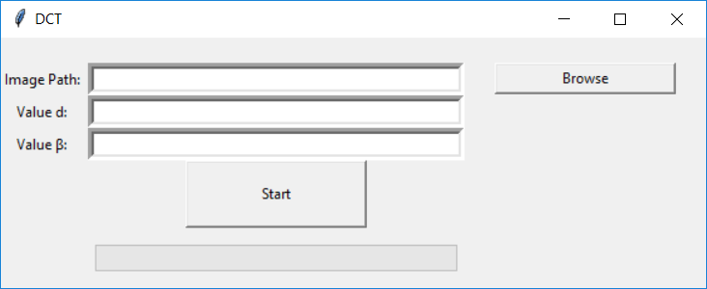
L’interfaccia grafica
Permette di scegliere l’immagine da una cartella nel pc
Barra di progresso: consente di visualizzare l’avanzamento dell’elaborazione
Avvia l’elaborazione dell’immagine

Slide 10
Valori d e β
All’utente è richiesto l’inserimento di due valori:
d: intero compreso tra 0 e N+M-2 che individua la diagonale per la modifica dei valori delle frequenze. Più è alto meno frequenze verranno modificate

Slide 11
Valori d e β
A pari valore di β, modificando d si ottiene una distorsione dell’immagine in quanto aumentano le frequenze che vengono alterate

Slide 12
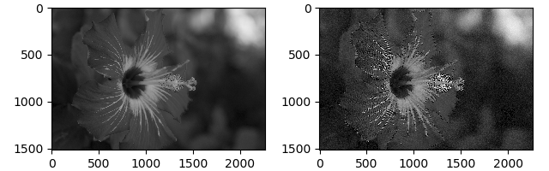
d:500
β:10

Slide 13
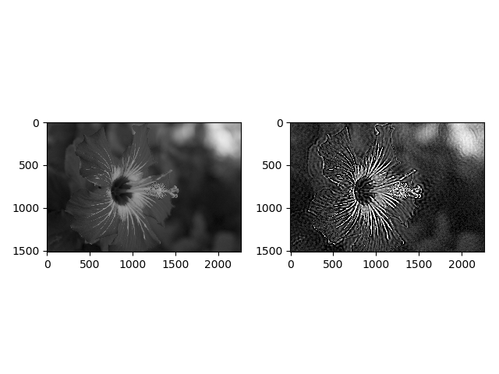
d:100
β:10

Slide 14
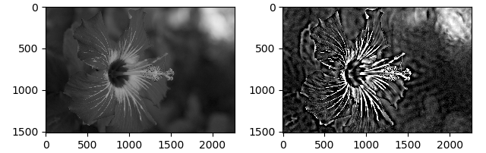
d:50
β:10

Slide 15
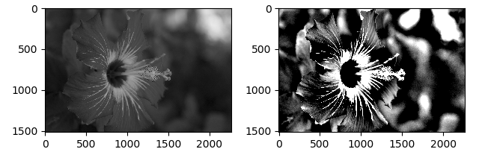
d:10
β:10

Slide 16
Valori d e β
Settando β ad un valore compreso tra 0 e 1 si ottiene una perdita di nitidezza nell’immagine. Tenendo fermo questo valore e variando d tale effetto viene accentuato

Slide 17

d:500
β:0

Slide 18

d:200
β:0

Slide 19

d:100
β:0

Slide 20

d:50
β:0

Slide 21

d:10
β:0

Slide 22
Valori d e β
All’utente è richiesto l’inserimento di due valori:
β: fattore di moltiplicazione delle frequenze. Più è alto questo valore più alterazione subiranno le frequenze

Slide 23

d:100
β:5

Slide 24
d:100
β:10

Slide 25
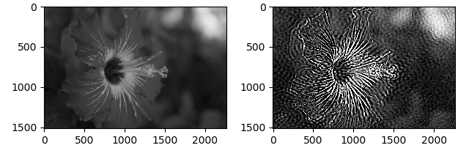
d:100
β:20

Slide 26
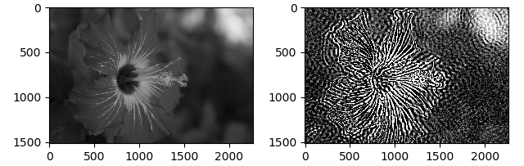
d:100
β:50

